Slide 1
개인정보취급방침 개정 변경
벼룩시장구인구직
버전 | V 0.1 | 최종 업데이트 | 2020.02.21
소속 | 온라인사업실 | 작성자 | 김영훈

Slide 2
▶ 문서 변경 이력
버전 | 날짜 | 내용 | 작성자 | 비고
V 0.1 | 2020.02.21 | 최초 문서 작성 | 김영훈
※ 스토리보드 해당 페이지 우측 상단(설명 영역)에 수정, 추가, 삭제 표시
※ 스토리보드 해당 페이지 우측 하단에 수정 및 변경 내용 표시
수정
삭제
추가
Ex) (2016.10.12) 수정 내용
- 이전 페이지에 이어서 -
- 다음 페이지에 계속 -

Slide 3
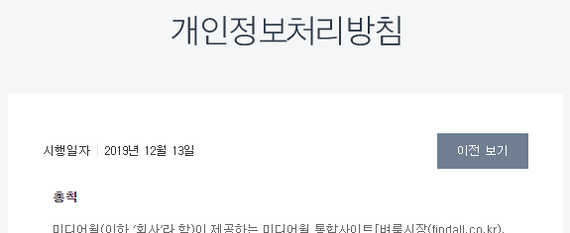
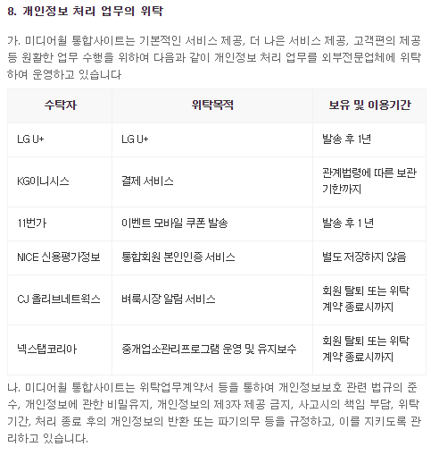
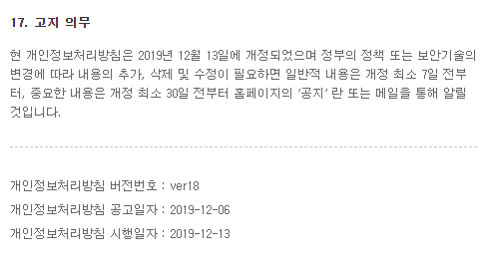
개인정보취급방침
https://member.findjob.co.kr/Stipulation/PrivacyRule.asp https://member.findall.co.kr/Stipulation/PrivacyRule.asp
맞춤메일 발송 7일 전에 회원 대상으로 안내 메일 발송
1 | 시행일 - 변경된 메일 시스템으로 발송된 맞춤일자리 발송일로 변경
2 | 공고일자 - 개인정보취급방침 변경 안내 메일 발송일로 변경
3 | 개인정보 처리 업무 위탁 항목 추가 - 수탁자 : 처음소프트 - 위탁목적 : 이메일 발송 - 보유 및 이용기간 : 회원 탈퇴 또는 위탁 계약 종료시까지
1
3
2
1

Slide 4
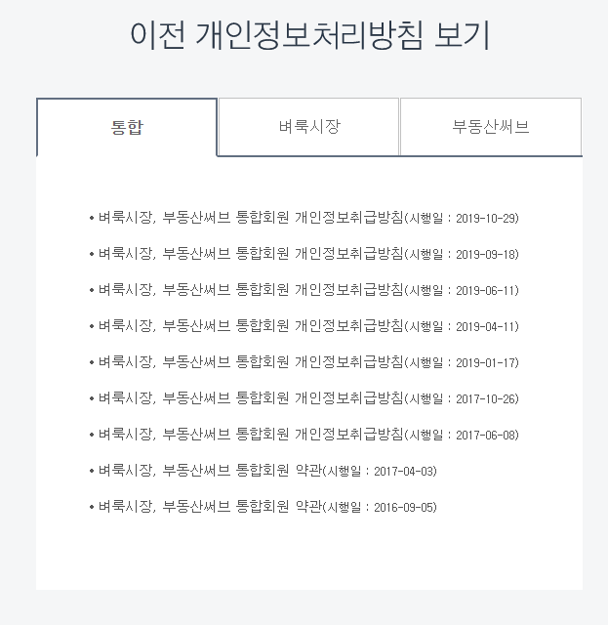
개인정보취급방침
https://member.findjob.co.kr/Stipulation/PrivacyRule.asp?atab=1&serve=1
1 | 이전 개인정보처리방침 보기 - 이전 내용 추가
2
3
1
● 벼룩시장, 부동산써브 통합회원 개인정보취급방침(시행일 : ****-**-**)

Slide 5
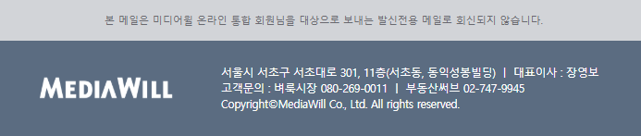
개인정보취급방침 개정안내 메일
디자인
-
맞춤메일 발송 7일 전에 회원 대상으로 안내 메일 발송
개인정보 취급방침 개정안내
안녕하세요, ㈜미디어윌입니다.
항상 벼룩시장과 부동산써브를 믿고 이용해주시는 회원님께 감사의 말씀을 드립니다.
보다 나은 서비스 제공을 위해 개인정보 취급방침을 개정하오니, 아래 내용 참조하여 서비스 이용에 불편이 없도록 유의하시기 바랍니다.
1. 적용일
****년 **월 **일
2. 변경내용
개인정보 처리 업무 수탁자 추가
수탁자 | 위탁목적 | 보유 및 이용기간
처음소프트 | 이메일 발송 | 회원 탈퇴 또는 위탁 계약 종료시까지
개정된 내용 보기
본 이메일은 ****년 **월 **일 버전으로 작성되었으며
법령에 따른 통지 의무사항으로 미디어윌 통합사이트 서비스 이용약관에 동의한 회원에게 발송됩니다.

Slide 6
End of Document

